Slide 1

(주)웅진 인턴 수행과제
솔루션사업본부 모빌리티사업팀
인턴 손보경
- 1 -

Slide 2




Contents.
수행과제 소개
클라우드에서 사내서버로 WDMS 서버 이관
넥센타이어 O2O IT 시스템 구축 프로젝트
3개월의 시간
- 2 -

Slide 3

Part 1
수행과제 소개
11월
12월
~
1월
공통과제
개별과제
클라우드에서 사내서버로
WDMS
서버 이관
O2O IT 시스템 구축 프로젝트
- 3 -

Slide 4





Part 2
클라우드에서 사내서버로 WDMS 서버이관
2-1) 개요
기존 AWS 서버
사내 서버
Local pc
{
}
SVN서버 소스
현행화
DB (MS-SQL)
통합테스트
“
AWS서버에 구축된 *WDMS
솔루션을 사내 서버로 이전
”
* WDMS : 판매, 정비 등 자동차 산업군 딜러들의 핵심 업무를 효율적으로 진행할 수 있도록 지원하는 관리 시스템
- 4 -

Slide 5


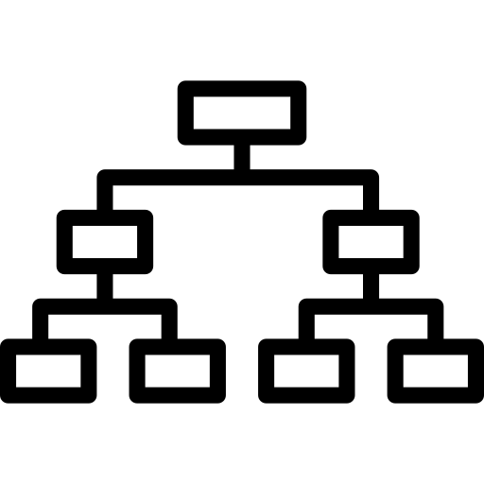

Part 3
넥센타이어 O2O IT 시스템 구축 프로젝트
3-1) 프로젝트 개요 및 수행 역할
웹 페이지 개발
개발 오류 개선
통합 테스트
{
}
온라인으로 구매한 타이어를 고객이 원하는 곳에서 장착이 가능한
국내 최초 신개념 타이어 서비스
고객전용
주문관리
수행기사용
- 5 -

Slide 6
Part 3
넥센타이어 O2O IT 시스템 구축 프로젝트
3-1) 프로젝트 개요 및 수행 역할
보유차량 추가 시 발생되는
오류 개선
유효성검사 진행
* : 개발 오류 개선
* : 페이지 개발
- 6 -

Slide 7
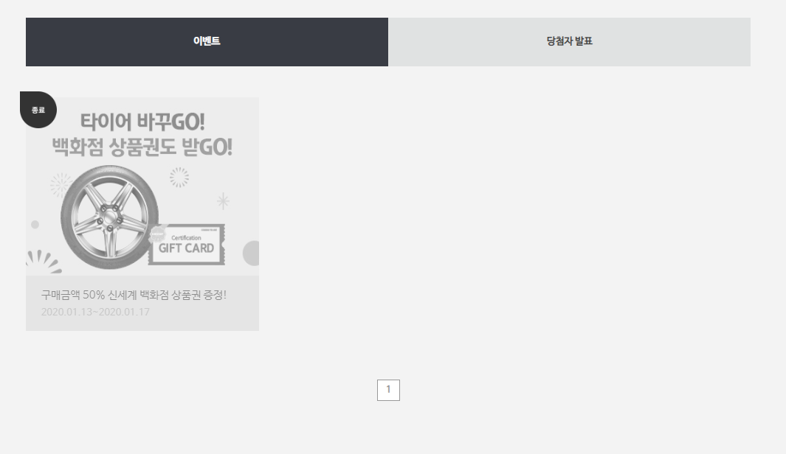
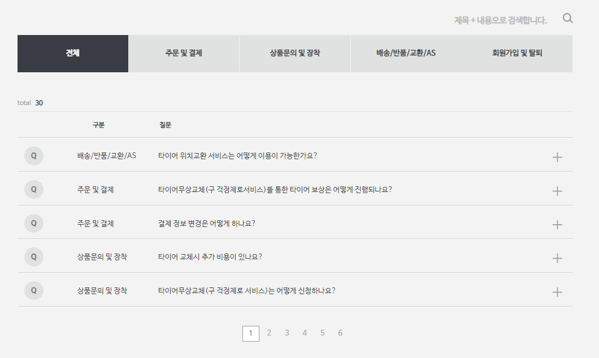

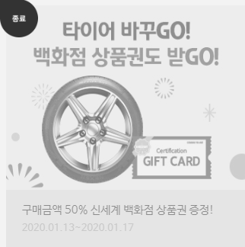

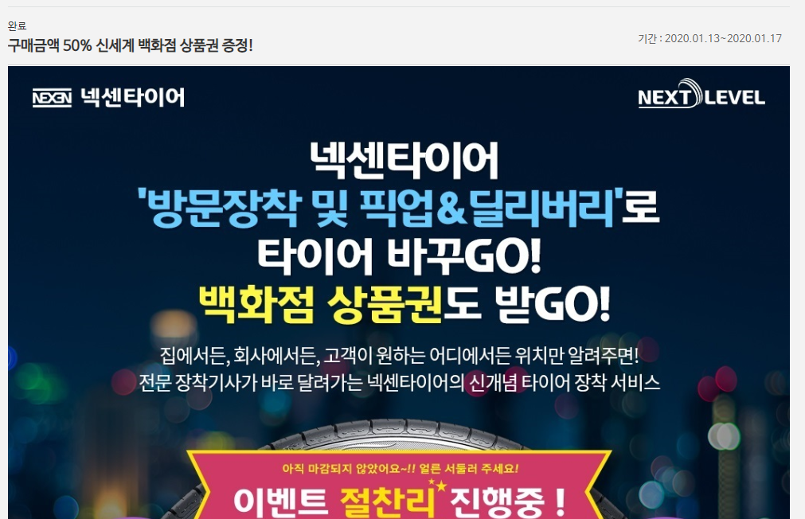
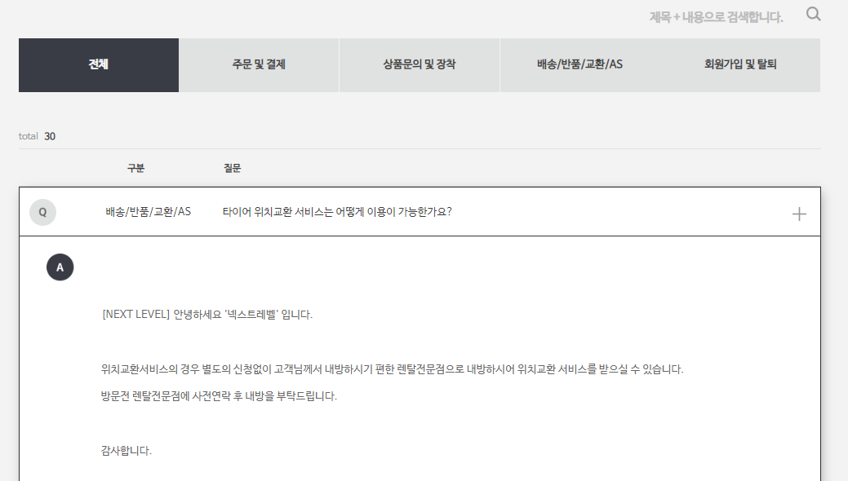
Part 3
넥센타이어 O2O IT 시스템 구축 프로젝트
3-3) 프로젝트 산출물(개발 페이지)
AJAX 활용
유효성검사 진행
토글 슬라이드 활용
< 이벤트 페이지 >
< 자주 묻는 질문 페이지>
- 7 -

Slide 8
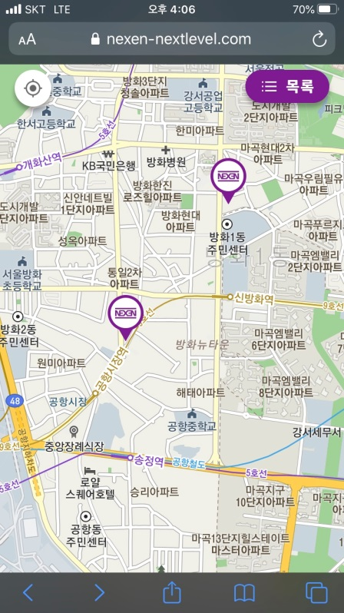
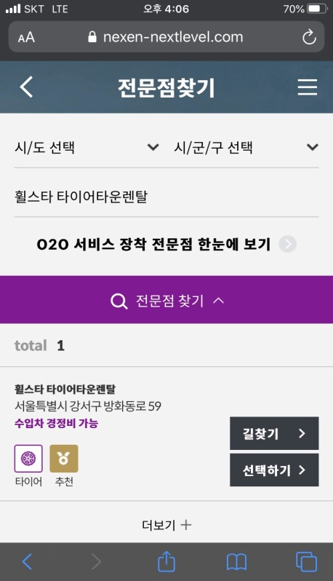
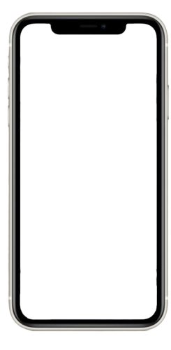
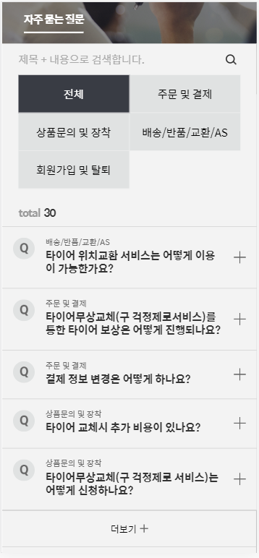
Part 3
넥센타이어 O2O IT 시스템 구축 프로젝트
3-3) 프로젝트 산출물(개발 페이지)
[ 모바일용 페이지 개발 ]
자주 묻는 질문
이벤트 목록 및 상세
렌탈 서비스 안내
보증제도 안내
O2O서비스 안내
}
서비스
안내 페이지
* 모바일용 자주묻는질문 페이지
< 전문점 찾기 페이지>
카카오맵api 활용
모바일에 최적화된 UI
- 8 -

Slide 9







Part 4
3개월의 시간
실무
협업, 소통
또또사랑
실무를 통해 개발역량 성장,
빠른 실무 투입 가능
소통을 통한 협업으로 공동의 목표를 위하여 나아가는 모습을 배움
조직에 대한 사랑 + 일에 대한 사랑
- 9 -

Slide 10
Thank You!
웅진이
자랑스러워 하는
웅진인이 되겠습니다.
솔루션사업본부 모빌리티사업팀
인턴 손보경
- 12 -

